Slide 1
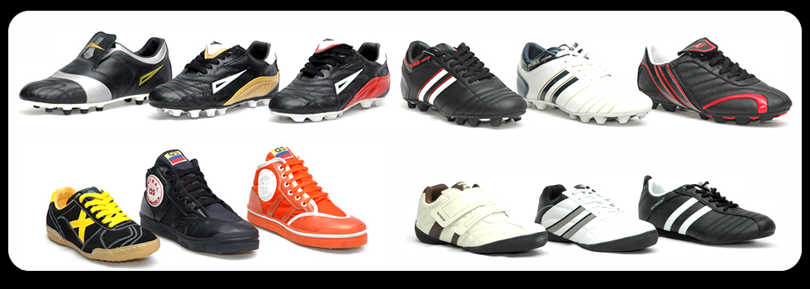
TEMA
CREACIÓN DE UN CENTRO DE ACOPIO COMUNITARIO EN AMBATO-ECUADOR, PARA EXPORTACIÓN DE ZAPATOS DEPORTIVOS, Y SU PLAN DE NEGOCIOS DE EXPORTACIÓN, CON LA IMPLEMENTACIÓN DE ESTRATEGIAS DE NEGOCIACIÓN INTERNACIONAL

Slide 2
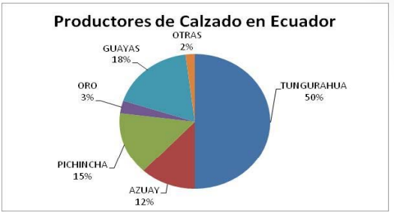
CAPÍTULO I La industria del calzado en el Ecuador
PROVINCIA | % PARTICIPACION
TUNGURAHUA | 50%
GUAYAS | 18%
PICHINCHA | 15%
AZUAY | 12%
ORO | 3%
OTRAS | 2%

Slide 3
Principales Industrias de Tungurahua
5 PRINCIPALES INDUSTRIAS DE TUNGURAHUA
DESCRIPCION | PERSONAS OCUPADAS EN LA INDUSTRIA | SUELDOS Y SALARIOS
FABRICACION DE CALZADO DE CAUCHO Y PLASTICO (EXCEPTO EL ORTOPEDICO ASBESTO U OTRO MATERIAL TEXTIL SIN SUELA APLICADA ). | 1320 | $ 6.815.955,00
FABRICACION DE CARROCERIAS (INCLUSO CABINAS) DISEÑADAS PARA SER MONTADAS SOBRE CHASIS DE VEHICULOS AUTOMOTORES, CARROCERIAS PARA VEHICULOS SIN CHASIS Y CARROCERIAS DE MONOCASCO; CARROCERIAS PARA VEHICULOS DE TURISMO, CAMIONES Y VEHICULOS DE USO ESPECIAL. | 522 | $ 1.419.548,00
FABRICACION DE PRENDAS DE VESTIR PARA HOMBRES, MUJERES, NIÑOS Y BEBES: ROPA EXTERIOR, INTERIOR, DE DORMIR; ROPA DE DIARIO Y DE ETIQUETA, ROPA DE TRABAJO (UNIFORMES) Y PARA PRACTICAR DEPORTES (CALENTADORES, BUZOS DE ARQUERO, PANTALONETAS, ETC.). | 448 | $ 1.019.124,00
PRODUCCION DE CUEROS CURTIDOS O ADOBADOS O ADOBADOS VEGETAL,MINERAL O QUIMICAMENTE (RUSOS, TAFILETE). | 246 | $ 709.184,00
PRODUCCION DE CUEROS CURTIDOS O ADOBADOS O ADOBADOS VEGETAL,MINERAL O QUIMICAMENTE (RUSOS, TAFILETE). | 244 | $ 937.257,00

Slide 4
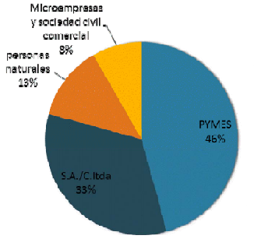
Porcentaje de participación por tamaño de empresa del sector calzado
TAMAÑO DE EMPRESA DEL SECTOR CALZADO | % PARTICIPACION
PYMES | 46%
S.A. / C. LTDA. | 33%
PERSONAS N. | 13%
MICROEMPRESAS Y SOCIEDAD | 8%

Slide 5
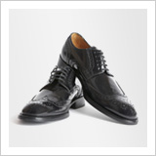
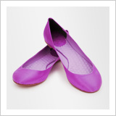
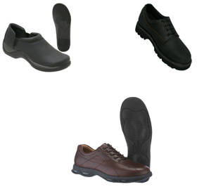
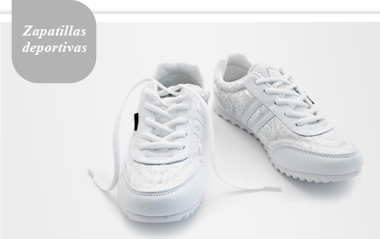
Tipos de zapatos más comunes
Zapatos formales
Zapatos de baile (bailarinas)
Zapatos casuales
Zapatos Ortopédicos
Zapatos deportivos

Slide 6
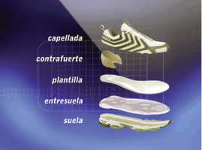
Partes de un calzado deportivo para atletismo
Tipo de zapato elegido para comercializar en el centro de acopio y sus características

Slide 7
CAPITULO II ESTUDIO DE MERCADO DE EXPORTACIÓN DE ZAPATOS DEPORTIVOS
Calzado deportivo de mayor exportación

Slide 8
Países de mayor exportación desde Ecuador en los años 2009 - 2013
Generalidades
Bandera
Situación Geográfica
Capital
Moneda
Población
Provincias con mayor población
PIB

Slide 9
Balanza comercial de la industria de calzado deportivo del año 2009 al 2013
DESCRIPCION | EXPORTACION EN FOB MILES DE DOLARES | IMPORTACION EN FOB MILES DE DOLARES | DIFERENCIA EN FOB MILES DE DOLARES
CALZADO DE TENIS, BALONCESTO, GIMNASIA, ENTRETENIMIENTO Y CALZADOS SIMILARES | 10.394,47 | 36.390,11 | -25.995,64
 | EXPORTACION EN TONELADAS | IMPORTACION EN TONELADAS | DIFERENCIA EN TONELADAS
 | 2.668,87 | 1.172,49 | 1.496,38

Slide 10
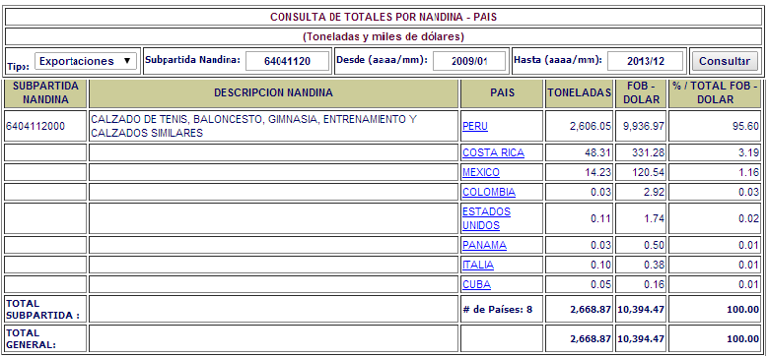
Estadísticas de exportaciones de la partida 64.04.11.20.00 de Calzado de tenis, baloncesto, gimnasia, entretenimiento, y calzados similares por de año 2009 – al año 2013

Slide 11
Estadísticas de exportaciones de la partida 64.04.11.20.00 de Calzado de tenis, baloncesto, gimnasia, entretenimiento, y calzados similares por EN TONELADAS Y VALOR FOB POR PAISES deL año 2009 – al año 2013
SUBPARTIDA NANDINA | DESCRIPCION NANDINA | AÑO | PAIS | TONELADAS | FOB DÓLAR | % TOTAL FOB – DÓLAR
6404112000 | CALZADO DE TENIS BALONCESTO, GIMNASIA ENTRETENIMIENTOY CALZADOS SIMILARES | 2009 | PERU | 595,07 | 2.110,64 | 99,99
 |  |  | PANAMA | 0,03 | 0,06 | 0,01
 |  | 2010 | PERU | 517,97 | 1.727,17 | 89,38
 |  |  | COSTA RICA | 20,57 | 133,29 | 6,90
 |  |  | MEXICO | 9,21 | 69,84 | 3,62
 |  |  | ESTADOS UNIDOS | 0,11 | 1,74 | 0,09
 |  |  | PANAMA | 0,01 | 0,44 | 0,03
 |  |  | CUBA | 0,01 | 0,05 | 0,01
 |  | 2011 | PERU | 603,6 | 2.237,71 | 90,69
 |  |  | COSTA RICA | 24,87 | 179,04 | 7,26
 |  |  | MEXICO | 5,02 | 50,70 | 2,06
 |  |  | CUBA | 0,05 | 0,12 | 0,01
 |  | 2012 | PERU | 465,34 | 1.931,49 | 99,03
 |  |  | COSTA RICA | 2,87 | 18,95 | 0,98
 |  | 2013 | PERU | 424,1 | 1.929,98 | 99,83
 |  |  | COLOMBIA | 0,03 | 2,92 | 0,16
 |  |  | ITALIA | 0,10 | 0,38 | 0,02
 |  |  | COSTA RICA | 0,01 | 0,01 | 0,01
TOTAL GENRAL: |  |  |  | 2668,97 | 10.394,53 | 500,08

Slide 12
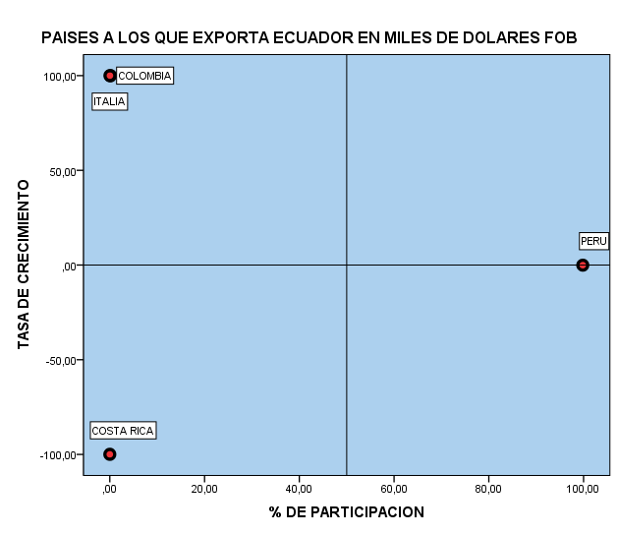
Matriz BCG de participación por países compradores de calzado deportivo del año 2012 – al año 2013 en valor FOB en miles de USD.
PAIS | AÑO 2012 VALOR FOB EN MILES DE USD | AÑO 2013 VALOR FOB EN MILES DE USD | TASA DE CRECIMIENTO | % DE PARTICIPACION
PERU | 1931.41 | 1929.98 | -0.07 | 99.83
COSTA RICA | 18.95 | 0.01 | -99.95 | 0.01
COLOMBIA | 0.00 | 2.92 | 100.00 | 0.16
ITALIA | 0.00 | 0.38 | 100.00 | 0.02
TOTAL | 1950.36 | 1933.29 |  | 100.00

Slide 13
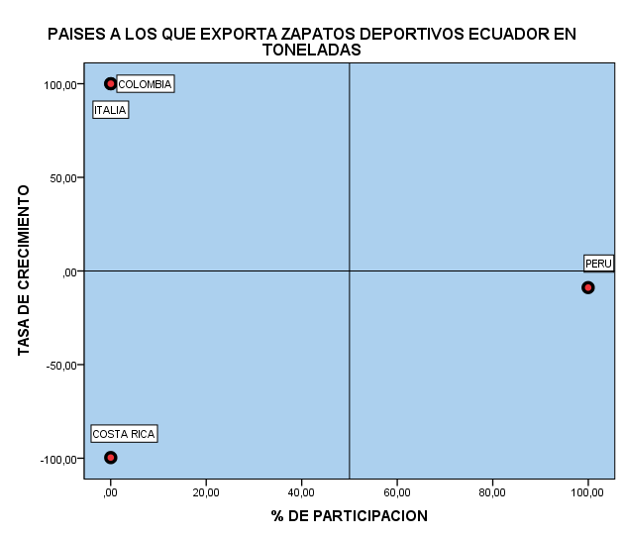
Matriz BCG de participación por países compradores de calzado deportivo del año 2012 – al año 2013 en toneladas.
PAIS | AÑO 2012 TONELADAS | AÑO 2013 TONELADAS | TASA DE CRECIMIENTO | % DE PARTICIPACION
PERU | 465.34 | 424.1 | -8.86 | 99.97
COSTA RICA | 2.87 | 0.01 | -99.65 | 0.002
COLOMBIA | 0.00 | 0.03 | 100.00 | 0.007
ITALIA | 0.00 | 0.10 | 100.00 | 0.02
TOTAL | 468.21 | 424.24 |  | 100.00

Slide 14
tabla de participación por países exportadores de calzado deportivo al Perú del año 2012 – al año 2013 en valor FOB USD.
PAIS EXPORTADOR | AÑO 2012 VALOR FOB EN USD | AÑO 2013 VALOR FOB EN USD | TASA DE CRESIMIENTO | % DE PARTICIPACION
CHINA | 2.447.934,33 | 789.169,71 | -67.76 | 38.68
BRASIL | 514.927,01 | - | -100.00 | 0.00
TAIWAN | 8.195,43 | - | -100.00 | 0.00
ESTADOS UNIDOS | 95 | - | -100.00 | 0.00
HONG KONG | - | 1.620,00 | 100.00 | 0.08
ECUADOR | 1.938.750,18 | 1.190.257,12 | -38.61 | 58.35
THAILANDIA | 4.318,69 | - | -100.00 | 0.00
VIETNAM | 75.405,63 | 40.443,29 | -46.37 | 1.98
INDONESIA | 157.757,40 | 18.514,00 | -88.26 | 0.91
REPUBLICA DOMINICANA | 32 | - | -100.00 | 0.00
TOTAL | 5.147.415,67 | 2.040.004.12 |  | 100.00

Slide 15
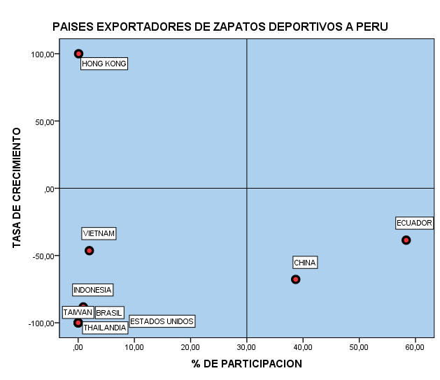
Matriz BCG de participación por países exportadores de calzado deportivo al Perú del año 2012 – al año 2013 en valor FOB USD.

Slide 16
Mínimos Cuadrados /Tendencias y Pronósticos
Mínimos cuadrados, demanda en toneladas de zapatos deportivos de Perú proyectada del año 2014 al año 2015
N | Año | numero en la serie "X" | Demanda en toneladas "Y" | "XY" | X²
1 | 2009 | 1 | 595,07 | 595,07 | 1
2 | 2010 | 2 | 517,97 | 1.035,94 | 4
3 | 2011 | 3 | 603,60 | 1810,8 | 9
4 | 2012 | 4 | 465,34 | 1.861,36 | 16
5 | 2013 | 5 | 424,10 | 2.120,50 | 25
15 | TOTAL | 15 | 2.606,08 | 7.423,67 | 55
ŷ=a+bx
Año | numero en la serie "X" | Demanda "Y" En toneladas
2014 | 6 | 442,28
2015 | 7 | 387,50

Slide 17
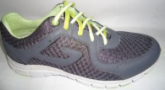
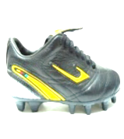
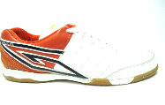
Competencia Nacional del centro de acopio
Información de empresas competencia nacional
MODELOS DEPORTIVOS
DD511
GAMOS
LT489
ME181
APOLO - BLANCO
PLASTICAUCHO INDUSTRIAL S.A.
QATAR
MOCASIN RAYAS NEGRO 01

Slide 18
Empresas de Insumos PARA LA INDUSTRIA DE CALZADO
Empresas proveedoras de insumos nacionales
Empresas proveedoras de insumos internacionales

Slide 19
CAPITULO III ESTUDIO TÉCNICO PARA LA INSTALACIÓN DEL CENTRO DE ACOPIO PARA EXPORTACION DE ZAPATOS DEPORTIVOS
ESTRUCTURA DE LA INVERSIÓN EN EL PROYECTO
Cantidades de pares de zapatos producidos por los fabricantes entrevistados
CONCEPTO
CREDITO LINEA DESARROLLO
FONDOS PROPIOS SOCIOS PROYECTO
INVERSIÓN INICIAL TOTAL
Productores de calzado de Tungurahua escogidos para ser proveedores del centro de acopio | Cantidades de pares de zapatos deportivos producidos | Cantidades de pares de zapatos deportivos producidos semanal | Cantidades de pares de zapatos deportivos producidos mensual | Stock de seguridad
 | Diario |  |  | Mensual
Productor 1 | 45 | 225 | 900 | 60
Productor 2 | 22 | 110 | 440 | 60
Productor 3 | 32 | 160 | 640 | 60
Productor 4 | 21 | 105 | 420 | 60
Productor 5 | 21 | 105 | 420 | 60
TOTAL | 141 | 705 | 2.820 | 300
TOTAL PRODUCCION +STOCK DE SEGURIDAD : |  |  | 3.120
Demanda proyectada en toneladas de zapatos deportivos a Perú desde el año 2014 al año 2015
Año | Demanda Proyectada de zapatos deportivos a Perú según las toneladas proyectadas
2014 | 442,28
2015 | 387,50

Slide 20
ESTUDIO TÉCNICO
Porcentaje de participación para el año 2014 al año 2015 del centro de acopio
Año | Exportaciones proyectada En toneladas | demanda en kg | peso x par de zapato en Kg | Miles de pares total del mercado | pares de zapatos que se puede captar / oferta exportable | Porcentaje de participación del Centro de Acopio
2014 | 442,28 | 442.280 | 0,53 | 834.491 | 37.440 | 4,5%
2015 | 287,50 | 287.500 | 0,53 | 542.453 | 37.440 | 6,9%

Slide 21
MACRO LOCALIZACIÓN
Matriz de perfil competitivo de macro localización de la planta de acopio
CONCEPTO | PESO | Tungurahua |  | Guayas |  | Pichincha
 |  | VALOR | PONDERADO | VALOR | PONDERADO | VALOR | PONDERADO
Número de empresas dedicadas a esta actividad | 0,20 | 4 | 0,80 | 4 | 0,80 | 4 | 0,80
Capacidad de aprovisionamiento | 0,25 | 4 | 1,00 | 3 | 0,75 | 3 | 0,75
Accesibilidad al aprovisionamiento | 0,15 | 4 | 0,60 | 4 | 0,60 | 3 | 0,45
Cercanía a punto de exportación | 0,15 | 4 | 0,60 | 4 | 0,60 | 3 | 0,45
Disponibilidad de infraestructura y RRHH | 0,15 | 3 | 0,45 | 4 | 0,60 | 4 | 0,60
Costo arriendo y adecuación del centro de acopio. | 0,10 | 4 | 0,40 | 3 | 0,20 | 3 | 0,30
TOTAL | 1,00 |  | 3,85 |  | 3,50 |  | 3,35

Slide 22
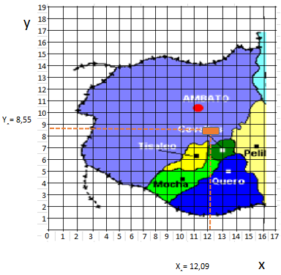
MICRO LOCALIZACIÓN
Método del centro de gravedad
Mapa de la Provincia de Tungurahua
UBICACIONES | COORDENADAS |  | PRODUCTORES DE CALZADO DE TUNGURAHUA ESCOGIDOS | PRODUCION DE CALZADO POR MES | Xᵢ . Pᵢ | Yᵢ . Pᵢ
 | X | Y
AMBATO | 11,2 | 10,5 | P1,P3 | 1.660 | 18592 | 17430
CEVALLOS | 13 | 7 | P2, P4 | 980 | 12740 | 6860
QUERO | 13,3 | 5 | P5 | 480 | 6384 | 2400
SUMATORIA | 37,5 | 22,5 |  | 3.120 | 37716 | 26690

Slide 23
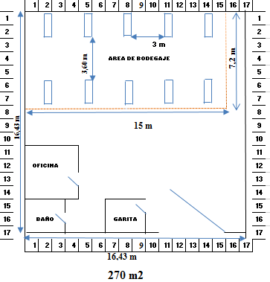
INSTALACIONES DEL PROYECTO
Detalle de instalaciones
Vista desde arriba de la estantería
320
Cajas de zapatos por estantes

Slide 24
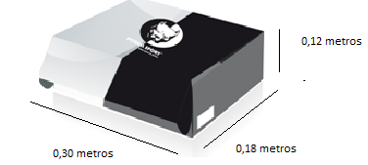
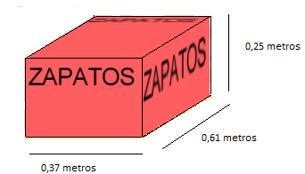
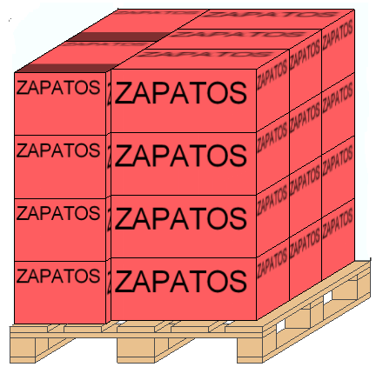
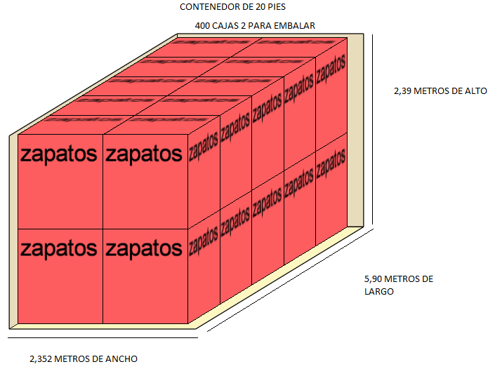
Proceso Logístico de embarque
Unitarización y Cubicaje
Envases y Embalajes para calzado
Caja uno de producto
Caja dos para paletizado
Proceso de Paletizado
Contenedor de 20 pies

Slide 25
Constitución de la Empresa
Logotipo de la empresa
Aspectos de constitución de la empresa (actividad, costo, tiempo)
ACTIVIDAD | COSTO | TIEMPO
Constitución por parte de la Superintendencia de Compañías | 800 USD | 2 SEMANAS
Registro de la Sociedad Anónima en el Registro Mercantil | NO TIENE COSTO | 1 SEMANA
Se debe publicar en la prensa | 143,22 USD | 2 DIAS
Obtención del Registro Mercantil de Ambato (Nombramiento del Administrador) | NO TIENE COSTO | 1 SEMANA
Registro Único de Contribuyente (RUC) | NO TIENE COSTO | 1 DIA
Requisitos para obtener la firma electrónica y el TOCKEN para el sistema ECUAPASS | 56,78 USD | 1 SEMANA
Afiliación a la Cámara de Calzado de Tungurahua (CALTU) | 200,00 USD | 1 MES
Calificación Patronal en el IESS | NO TIENE COSTO | 1 DIA
Obtención de la Patente Municipal | NO TIENE COSTO | 1 SEMANA
Permisos del Instituto de Propiedad Intelectual (IEPI) | 500,00 USD | 3 SEMANAS
TIPO DE SOCIEDAD | NUMERO DE SOCIOS | CAPITAL MINIMO
SOCIEDAD ANONIMA | SIN LIMITE MAXIMO / MINIMO 2 | USD 800,00

Slide 26
Constitución de la Empresa
Visión
La empresa FERCOMEX S.A. busca llegar a ser una empresa solida con valores éticos que permita a sus accionistas y colaboradores alcanzar grandes retos personales y en conjunto para alcanzar los objetivos a los que apunta la comercialización y exportación a nuevos mercados internacionales para los próximos 30 años.
Misión
Que el consumidor final de zapatos PITBULL SPORT, en cualquier parte del mundo sienta seguridad para desarrollar cualquier actividad deportiva, proveyendo zapatos de calidad.

Slide 27
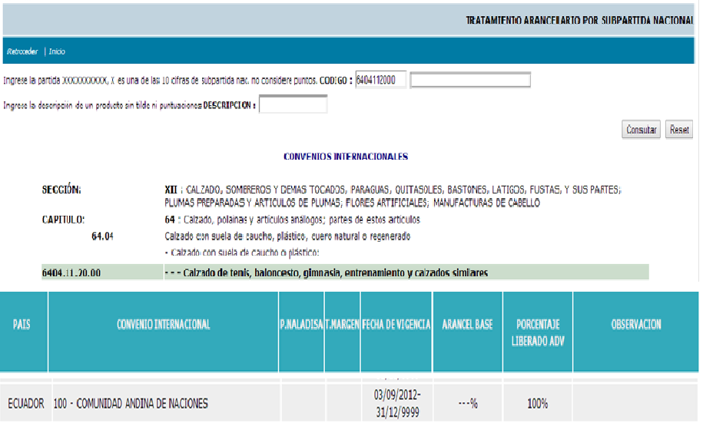
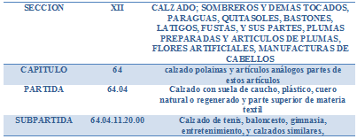
CAPITULO IV ESTRATEGIAS DE NEGOCIACIÓN INTERNACIONAL
Arancel Nacional de Importaciones
Sub partida clasificada para exportar calzado deportivo
Convenios Arancelarios

Slide 28
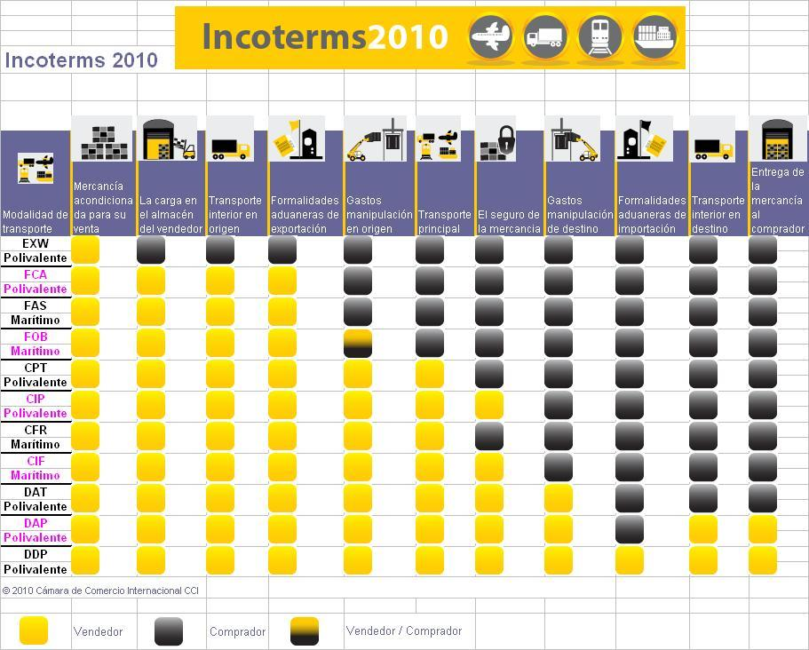
Cálculo del precio de venta del proveedor con los gastos aproximados operativos y logísticos
DESCRIPCION PRECIO / GASTO | VALORES EN (USD) PRECIO UNITARIO
Costo de Producción | 16,00
Cajas para zapato | 2,50
Embalaje y Paletizado | 0,450
PRECIO EX WORK AMBATO | 18,95
Certificado de origen | 0,029
Agente de aduanas | 0,054
Documentación de Exportación | 0,026
Transporte interno Ambato – Guayaquil | 0,061
Almcenaje Guayaquil | 0,086
FAS | 19,20
THC Handling | 0,014
Utilidad de la venta | 5,64
Costo operativo unitario | 3,24
Costo Financiero | 0,45
PRECIO DE VENTA FOB GUAYAQUIL | 28,55

Slide 29
Imagen corporativa del Producto
Logotipo del Producto
Slogan del producto
Catálogo del Producto
Marca del producto
Sitio web: http://fercomexacopioa.jimdo.com/portafolio/

Slide 30
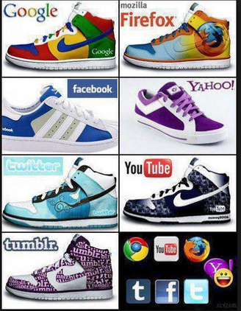
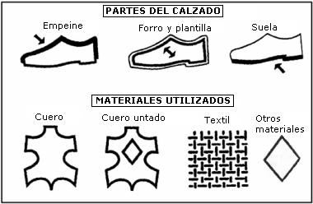
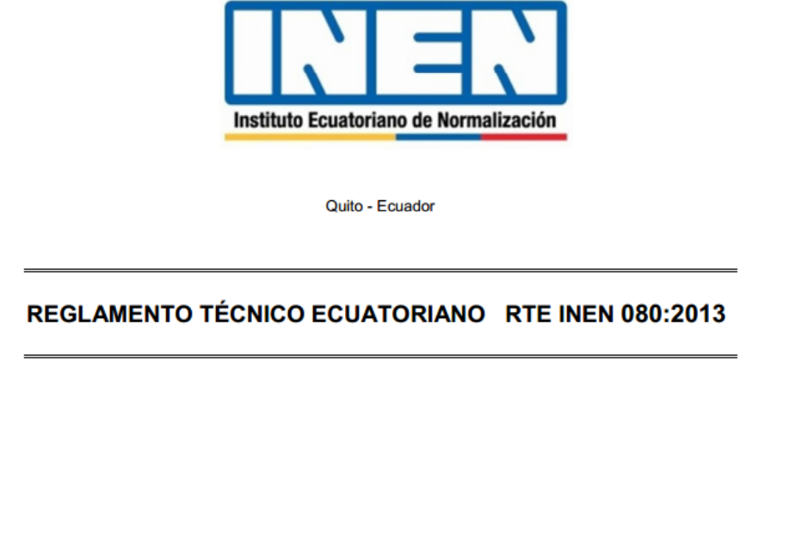
Estrategia de Negociación
INFORMACION TECNICA DEL PRODUCTO
FERIAS INTERNACIONALES
TELEMERCADEO
PAGINA WEB Y TIC

Slide 31
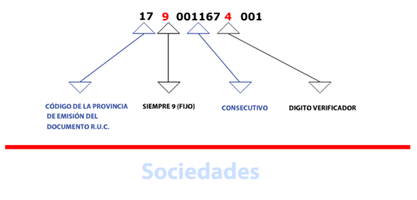
CAPITULO V PROCEDIMIENTOS PARA LA EXPORTACIÓN Y LOGISTICA
Obtención del Registro Único de Contribuyente (RUC)
Obtención del Certificado digital para la firma electrónica TOCKEN
Registro de datos en el ECUAPASS

Slide 32
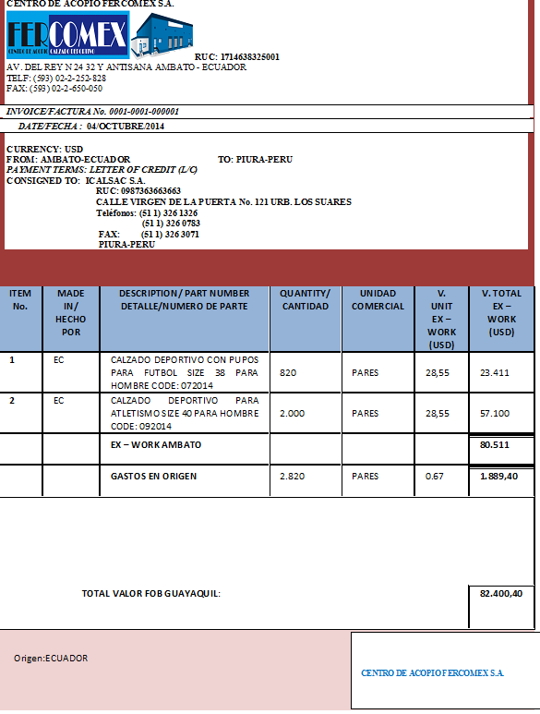
Proceso de exportación
Clasificación sub partida de Exportación
Factura Comercial

Slide 33
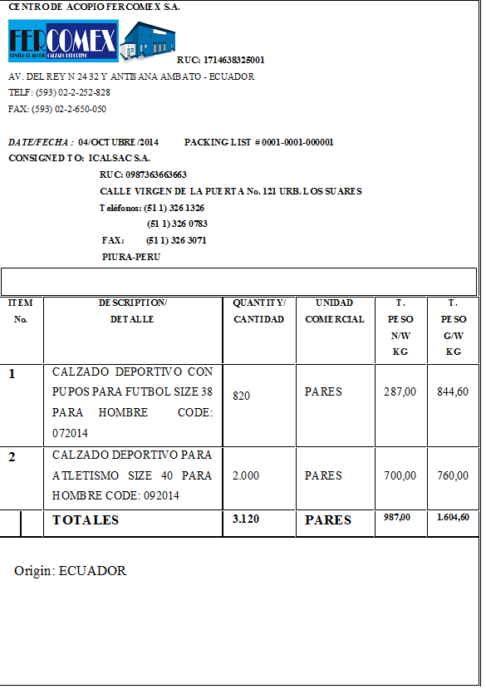
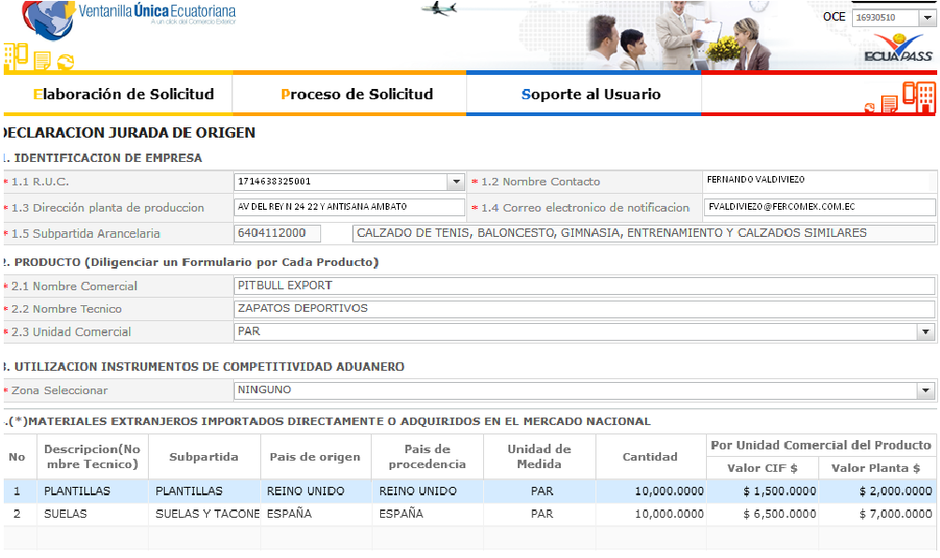
Proceso de exportación
Packing List
DJO Declaración Juramentada de Origen

Slide 34
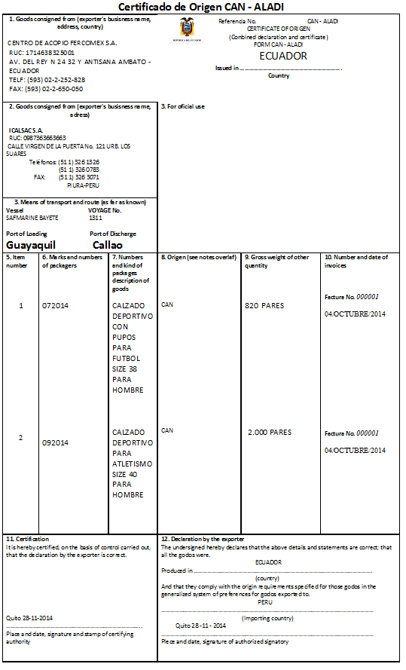
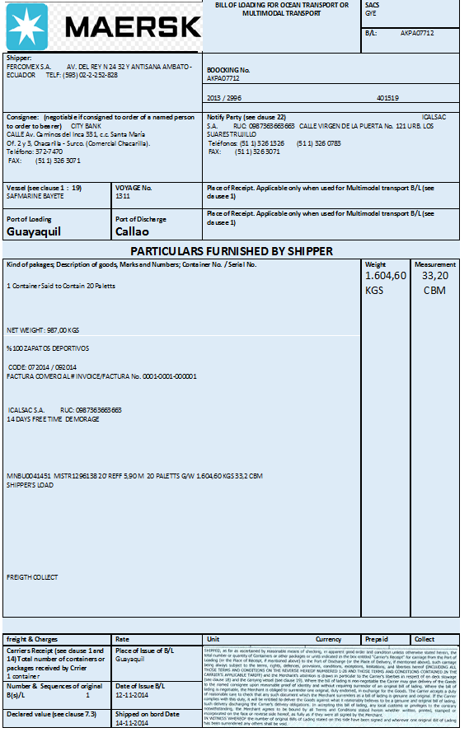
Proceso de exportación
Obtención del Certificado de Origen
Conocimiento de Embarque B/L

Slide 35
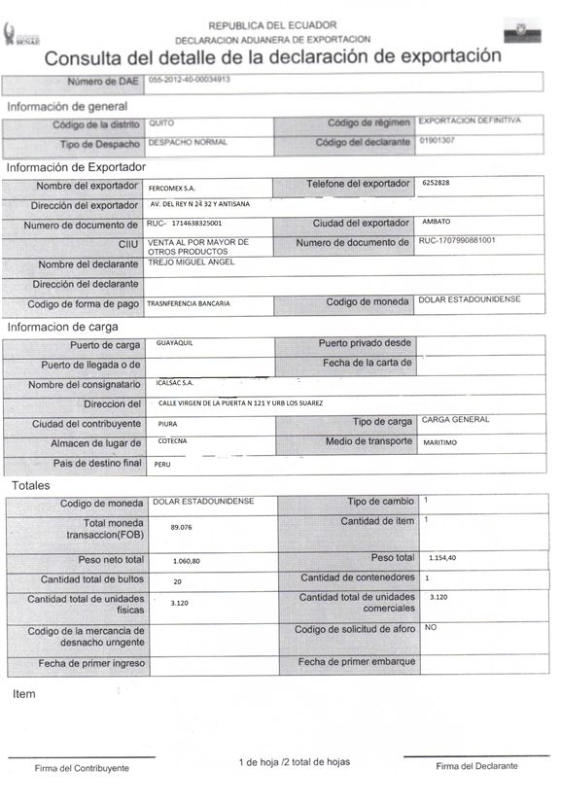
Proceso de exportación
Declaración de Exportación (DAE)

Slide 36
Proceso de exportación
Cuadro de costos y tiempos por embarque
Actividad | Costo x Embarque | Tiempo que demora la actividad
 | USD
 |  | Días | Horas | Minutos
Recepción de calzado deportivo | 49.920,00 | 4 | - | -
Fabricación de Cajas para zapato | 7.800,00 | 6 | - | -
Embalaje y Paletizado | 1.404,00 | 7 | - | -
Transporte interno | 190,00 | - | 10 | -
Tramitación de Certificado de origen | 90,00 | 4 | - | -
Tramites de Agente de aduanas | 170,00 | 5 | - | -
Documentación | 80,00 | 2 | - | -
Almacenaje | 267,22 | 1 | - | -
THC Handling | 43,30 | - | - | 60
TOTAL | 59.964,52 | 29 | 10 | 60

Slide 37
CAPITULO VI ESTUDIO ECONÓMICO Y FINANCIERO
DetaLle de la inversión inicial en activos fijos
Inversión en capital de trabajo

Slide 38
Detalle consolidado de la inversión inicial
Financiamiento de la inversión inicial
DETALLE CONSOLIDADO DE INVERSIÓN INICIAL
CONCEPTO | VALOR
INVERSIÓN ACTIVOS FIJOS | 53.044,00
GASTOS DE PREGESTIÓN | 4.200,00
INVERSIÓN CAPITAL DE TRABAJO | 142.639,60
INVERSIÓN INICIAL TOTAL | 199.883,60
FINANCIAMIENTO DE INVERSIÓN INICIAL
CONCEPTO | % APORTE | VALOR
CREDITO LINEA DESARROLLO CFN | 80,00% | 159.910,00
FONDOS PROPIOS SOCIOS PROYECTO | 20,00% | 39.973,60
INVERSIÓN INICIAL TOTAL | 100,00% | 199.883,60
Valor de la cuota fija a pagar a la CFN
R = 5.197,47

Slide 39
PUNTO DE EQUILIBRIO CON FINANCIAMIENTO
PUNTO DE EQUILIBRIO
CONCEPTO | VALOR
VENTAS | 1.068.912,00
COSTO FIJO | 45.195,10
COSTO VARIABLE | 810.249,54
PUNTO DE EQUILIBRIO (USD) = | 45.195,10
 | 0,241986674
PUNTO DE EQUILIBRIO (USD) = | 186.766,91
MARGEN DE SEGURIDAD = | 882.145,09
 | 1.068.912,00
MARGEN DE SEGURIDAD = | 82,53%
Costo promedio ponderado del capital
COSTO DE CAPITAL PROMEDIO PONDERADO (CCPP)
CONCEPTO | % APORTE | COSTO REAL | PONDERADO
CREDITO LINEA DESARROLLO CFN | 80,00% | 10,50% | 8,40%
FONDOS PROPIOS SOCIOS PROYECTO | 20,00% | 15,00% | 3,00%
COSTO DE CAPITAL PROMEDIO PONDERADO (CCPP) |  |  | 11,40%

Slide 40
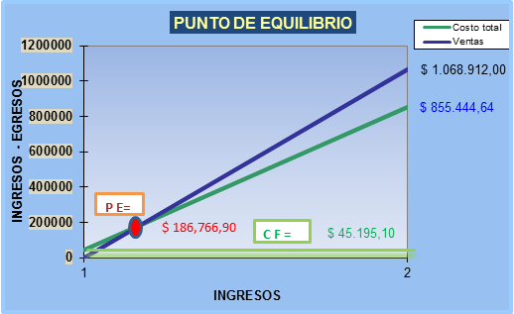
FINANCIERO
VALOR ACTUAL NETO (VAN) | 400.480,87
TASA INTERNA DE RETORNO (TIR) | 63,19%
PERIODO DE RECUPERACION DE LA INVERSIÓN (PRI) | 2 AÑOS 8 MESES
VENTAS | 1.068.912,00
COSTO VARIABLE | 810.249,54
M CONTRIB. | 258.662,46
PUNTO DE EQUILIBRIO EN | $ 186.766,90

Slide 41
CONCLUSIONES
CAPITULO I
INFORMACIÓN NOTABLE A CERCA DE LA INDUSTRIA DEL CALZADO EN ECUADOR
CAPITULO II
POR MEDIO DE UN ESTUDIO DE MERCADO, ANALIZAR LA OFERTA EXPORTABLE DE CALZADO DEPORTIVO AL PAÍS ESCOGIDO.
CAPITULO III
LA EMPRESA QUE OPERARÁ EL PROYECTO TENDRÁ COMO ACTIVIDAD EL ACOPIO, EMBALAJE Y COMERCIALIZACIÓN DE CALZADO DEPORTIVO.
CAPITULO IV
IMPLEMENTAR ESTRATEGIAS PARA LLEGAR AL CLIENTE FINAL, PARA MEJORAR LA COMERCIALIZACIÓN DEL PRODUCTO QUE SE BASE EN UNA BUENA NEGOCIACIÓN INTERNACIONAL
CAPITULO V
EL MANEJO CORRECTO DE LOS DOCUMENTOS PARA LA EXPORTACIÓN, HASTA LLEGAR AL PUNTO ACORDADO DE ACUERDO A LA NEGOCIACIÓN QUE SE HAYA QUEDADO CON EL COMPRADOR.
CAPITULO VI
EL ESTUDIO FINANCIERO ESTABLECE QUE EL PROYECTO ES VIABLE, Y POR ENDE SE DEBE EJECUTAR

Slide 42
RECOMENDACIONES
CAPITULO I
SIEMPRE QUE SE HACE UN ESTUDIO O PROYECTO ES IMPORTANTE CONOCER ASPECTOS IMPORTANTES DEL PRODUCTO
CAPITULO II
TODO ESTUDIO DE MERCADO DEBE TENER FUENTES DE INFORMACIÓN CLARAS Y FIDEDIGNAS
CAPITULO III
TODA EMPRESA QUE NEGOCIA CON EMPRESAS INTERNACIONALES DEBE CONOCER LOS ASPECTOS LEGALES INTERNOS E INTERNACIONALES
CAPITULO IV
TODA EMPRESA DEBE CONOCER LOS PROCESOS DE EXPORTACIÓN DE SUS PRODUCTOS Y LOS TÉRMINOS INTERNACIONALES LOGÍSTICOS QUE ESTO IMPLICA
CAPITULO V
AL ESTABLECER EL TAMAÑO DEL PROYECTO SE DEBEN ANALIZAR TODOS LOS FACTORES QUE PUEDEN AFECTARLO Y CONDICIONARLO.
CAPITULO VI
SIEMPRE QUE SE HACE UNA EVALUACIÓN FINANCIERA EN CONJUNTO, SE DEBE DETERMINAR QUE EL PROYECTO SEA VIABLE, CASO CONTRARIO NO ES MUY PRODUCTIVO CONTINUAR CON EL PROYECTO.

